Slide 1
Алгоритм рабина-карпа
Выполняли:
Дандаева Баина Б06-106
Дорохович Вероника Б06-106
Лихачева Полина Б06-108
Каравашкова Ольга Б06-108

Slide 2
Постановка задачи
Дано:
Target: t₁t₂t₃…t_{n}
Pattern: p₁p₂p₃…p_{m} m≤n
Хотим найти все вхождения подстроки в строку: T[i : j]: T[i, j]=P
Notes:
Есть различные методы решения этой задачи.
Наша группа взяла на рассмотрение Алгоритм Рабина-Карпа

Slide 3
Принцип работы
1) Считаем хэш pattern
2) Далее запускаем цикл, который проходится по всей строке (target) и считает хэш каждой подстроки, равной длине шаблона
3) Сравниваем хэши подстрок и шаблона:
Если они совпадают, то сравниваются отдельные символы для выявления точного совпадения двух строк.
Если они не совпадают, то окно подстроки сдвигается путём увеличения индекса и повторяется третий пункт, пока не будут пройдены все n символов.

Slide 4
Скользящий полиноминальный хэш + Модульная арифметика + Метод Горнера. Сложность.
H = (σ₁ × B^{k−1} + σ₂ × B^{k−2} + ··· + σ_{k} × B⁰)
H_{[i + 1: m + 1]} = (H_{[i : m]} - σ_{i} × B^{m−1} ) × B + σ_{m + 1}
H = (σ₁ × B^{k−1} + σ₂ × B^{k−2} + ··· + σ_{k} × B⁰) mod M
σ₀ + σ₁ × B¹ + σ₂ × B² + σ₃ × B³ = σ₀ + B(σ₁ + B(σ₂ + B × σ₃) )
O(n + m). В худшем случае O(nm)

Slide 5
Пример
Target: GGTAGTAG
Pattern: TAG
Алфавит:
1) Посчитаем хэш pattern, len(P) = 3:
H(P = TAG) = 4 ² × 3 + 4¹ × 0 + 2 = 50
2)Посчитаем хэши для подстрок длины 3 и будем сравнивать с H(P):
A | C | G | T
0 | 1 | 2 | 3
T | G | G | T | A | G | T | A | G
P | T | A | G
T(0) = 4 ² × 2 + 4¹ × ² + 3 = 43 ≠ 50
T | G | G | T | A | G | T | A | G
P |  | T | A | G
T(1) = (T(0) - 4 ² × 2 ) × 4 + 0 = 44 ≠ 50

Slide 6
T(2) = (T(1) - 4 ² × 2 ) × 4 + 2 = 50 = 50
T(2) = (50 - 4 ² × 3 ) × 4 + 3 = 11 ≠ 50
T(4) = (11 - 4 ² × 0 ) × 4 + 0 = 44 ≠ 50
T(2) = (44 - 4 ² × 2 ) × 4 + 2 = 50 = 50
Таким образом, наш pattern входит два раза:
T | G | G | T | A | G | T | A | G
P |  |  | T | A | G
T | G | G | T | A | G | T | A | G
P |  |  |  |  |  | T | A | G

Slide 7
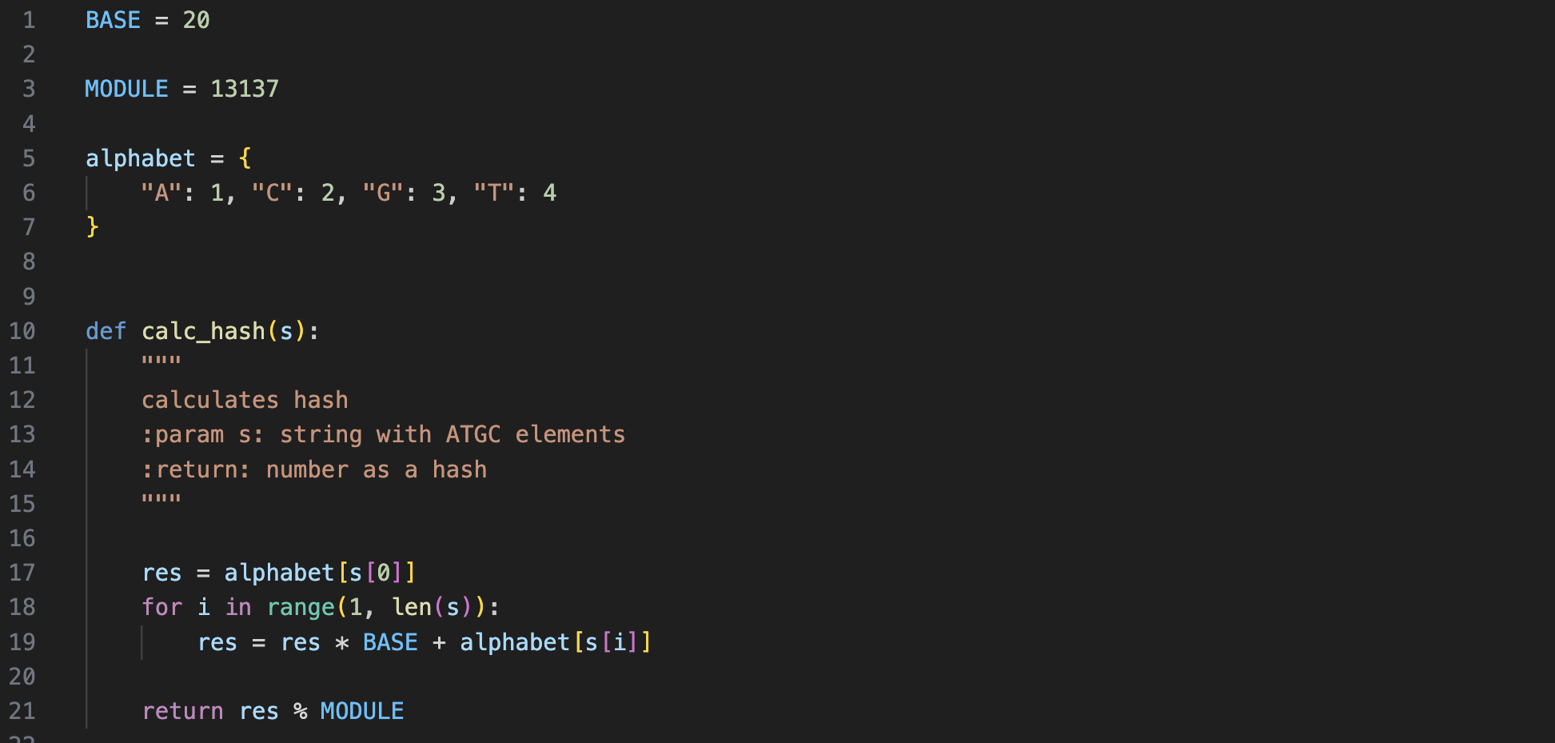
Реализация на Python Файл hash_func.py
1) Указываем значения основания и модуля
2) Создаем словарь – это наш алфавит:
АО – соответствующее ему число
3) Создаем функцию, которая считает хэш по м.Горнера. - переменная res – первый символ из строки
- далее в цикле начиная со второго символа обновляем res: то, что было умноженное на основание и прибавляется значение , соответствующее следующему символу
Возвращает значение, взятое от хэша по модулю.

Slide 8
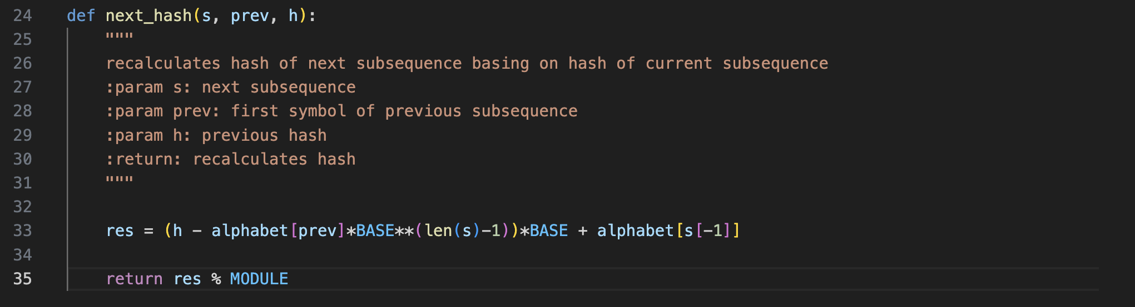
4) Создаем функцию, которая пересчитывает хэш для следующей подстроки, используя значения хэш-функции на прошлой позиции
Принимает параметры:
-параметр s – это следующая подстрока
-параметр prev – первый символ предыдущей подстроки
-h – значение предыдущей подстроки
- переменная res: прошлое значение х-ф минус хеш-значение убранного из подсчёта первого символа, умножаем полученное значение на основание, чтобы восстановить правильный порядок степени предыдущих нетронутых символов, и добавляем значение нового символа.

Slide 9
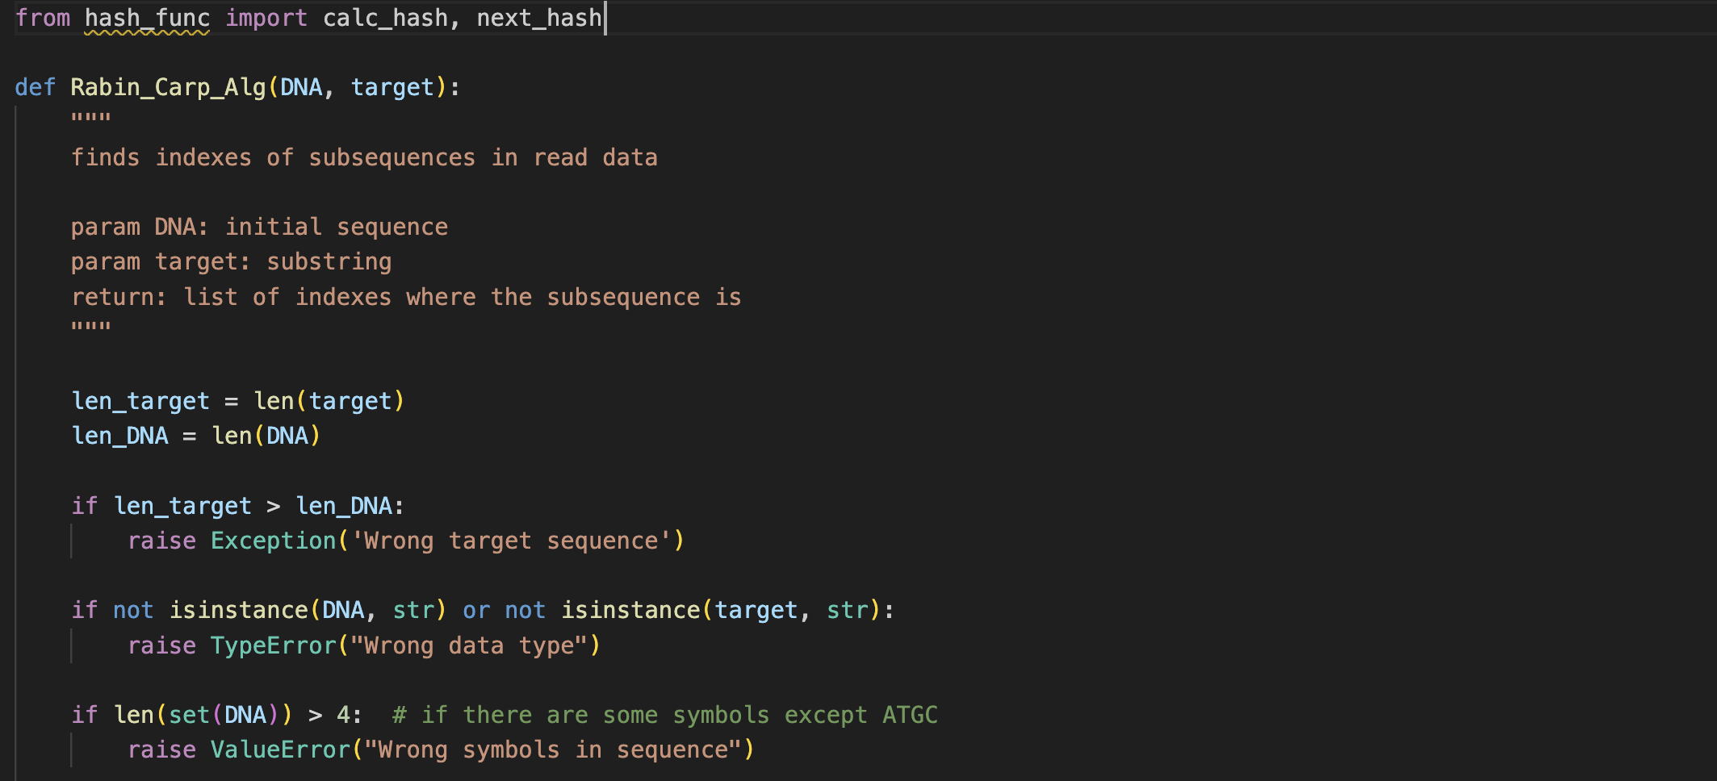
Файл RCAlg.py
5) Импортируем ранее написанные функции calc_hash и next_hash из файла hash_func,
6) Создаем функцию, реализующую алгоритм Робина-Карпа для поиска всех вхождений target в строке DNA
1.Обозначаем переменные и проверяем корректность входных данных:
-проверяем, чтобы длина target была не больше длины ДНК, иначе генерируем исключение указывающее на ошибку в переданных данных
-проверяем, чтобы DNA и target были строками
-Проверяем, чтобы в строке DNA использовались только символы "ATGC"

Slide 10
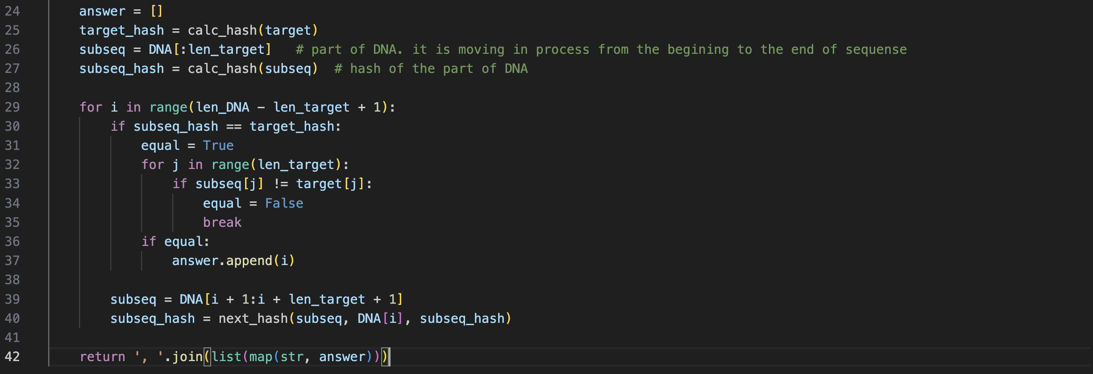
2. Инициализируем переменные:
answer - список индексов вхождений
target_hash - хэш целевой подстроки
subseq - подстрока, которая будет сдвигаться по DNA
subseq_hash - хэш текущей подстроки
3. Осуществляем цикл, который проходит через DNA от начала до конца:
проверяем совпадает ли subseq_hash с хэшем target_hash
-если совпадают, проводим дополнительную проверку посимвольного сравнения
→Если совпадение найдено, индекс вхождения добавляется в список answer.
-обновляем подстроку subseq и её хэш subseq_hash
4. Возвращаем список индексов вхождений, объединенных в строку через запятую.

Slide 11
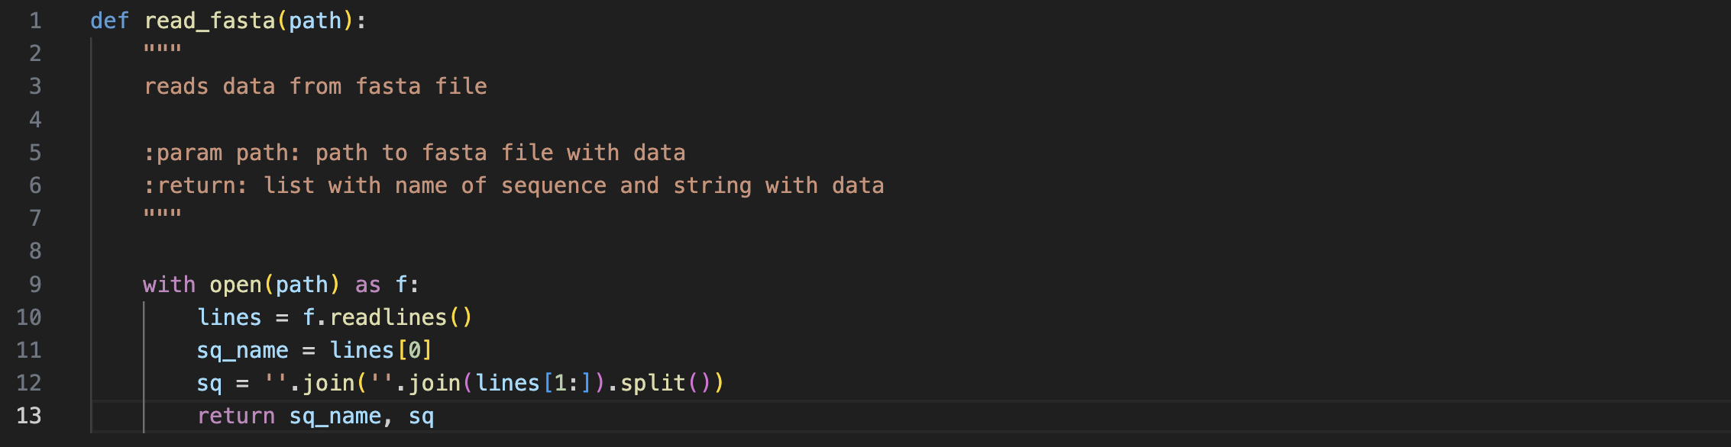
Файл read_fasta.Py
7) Создаем функцию read_fasta, предназначенная для чтения данных из файла формата FASTA (используется для представления последовательностей ДНК, РНК или белков)
-один аргумент path, представляющий путь к файлу формата FASTA
-открываем файл по указанному пути. Содержимое считывается в список строк lines. Каждая строка файла становится элементом списка
-sq_name - первая строка файла (заголовок)
- sq – одна строка, объединяющая все строки файла, начиная со второй
Возвращает имя последовательности и ее саму

Slide 12
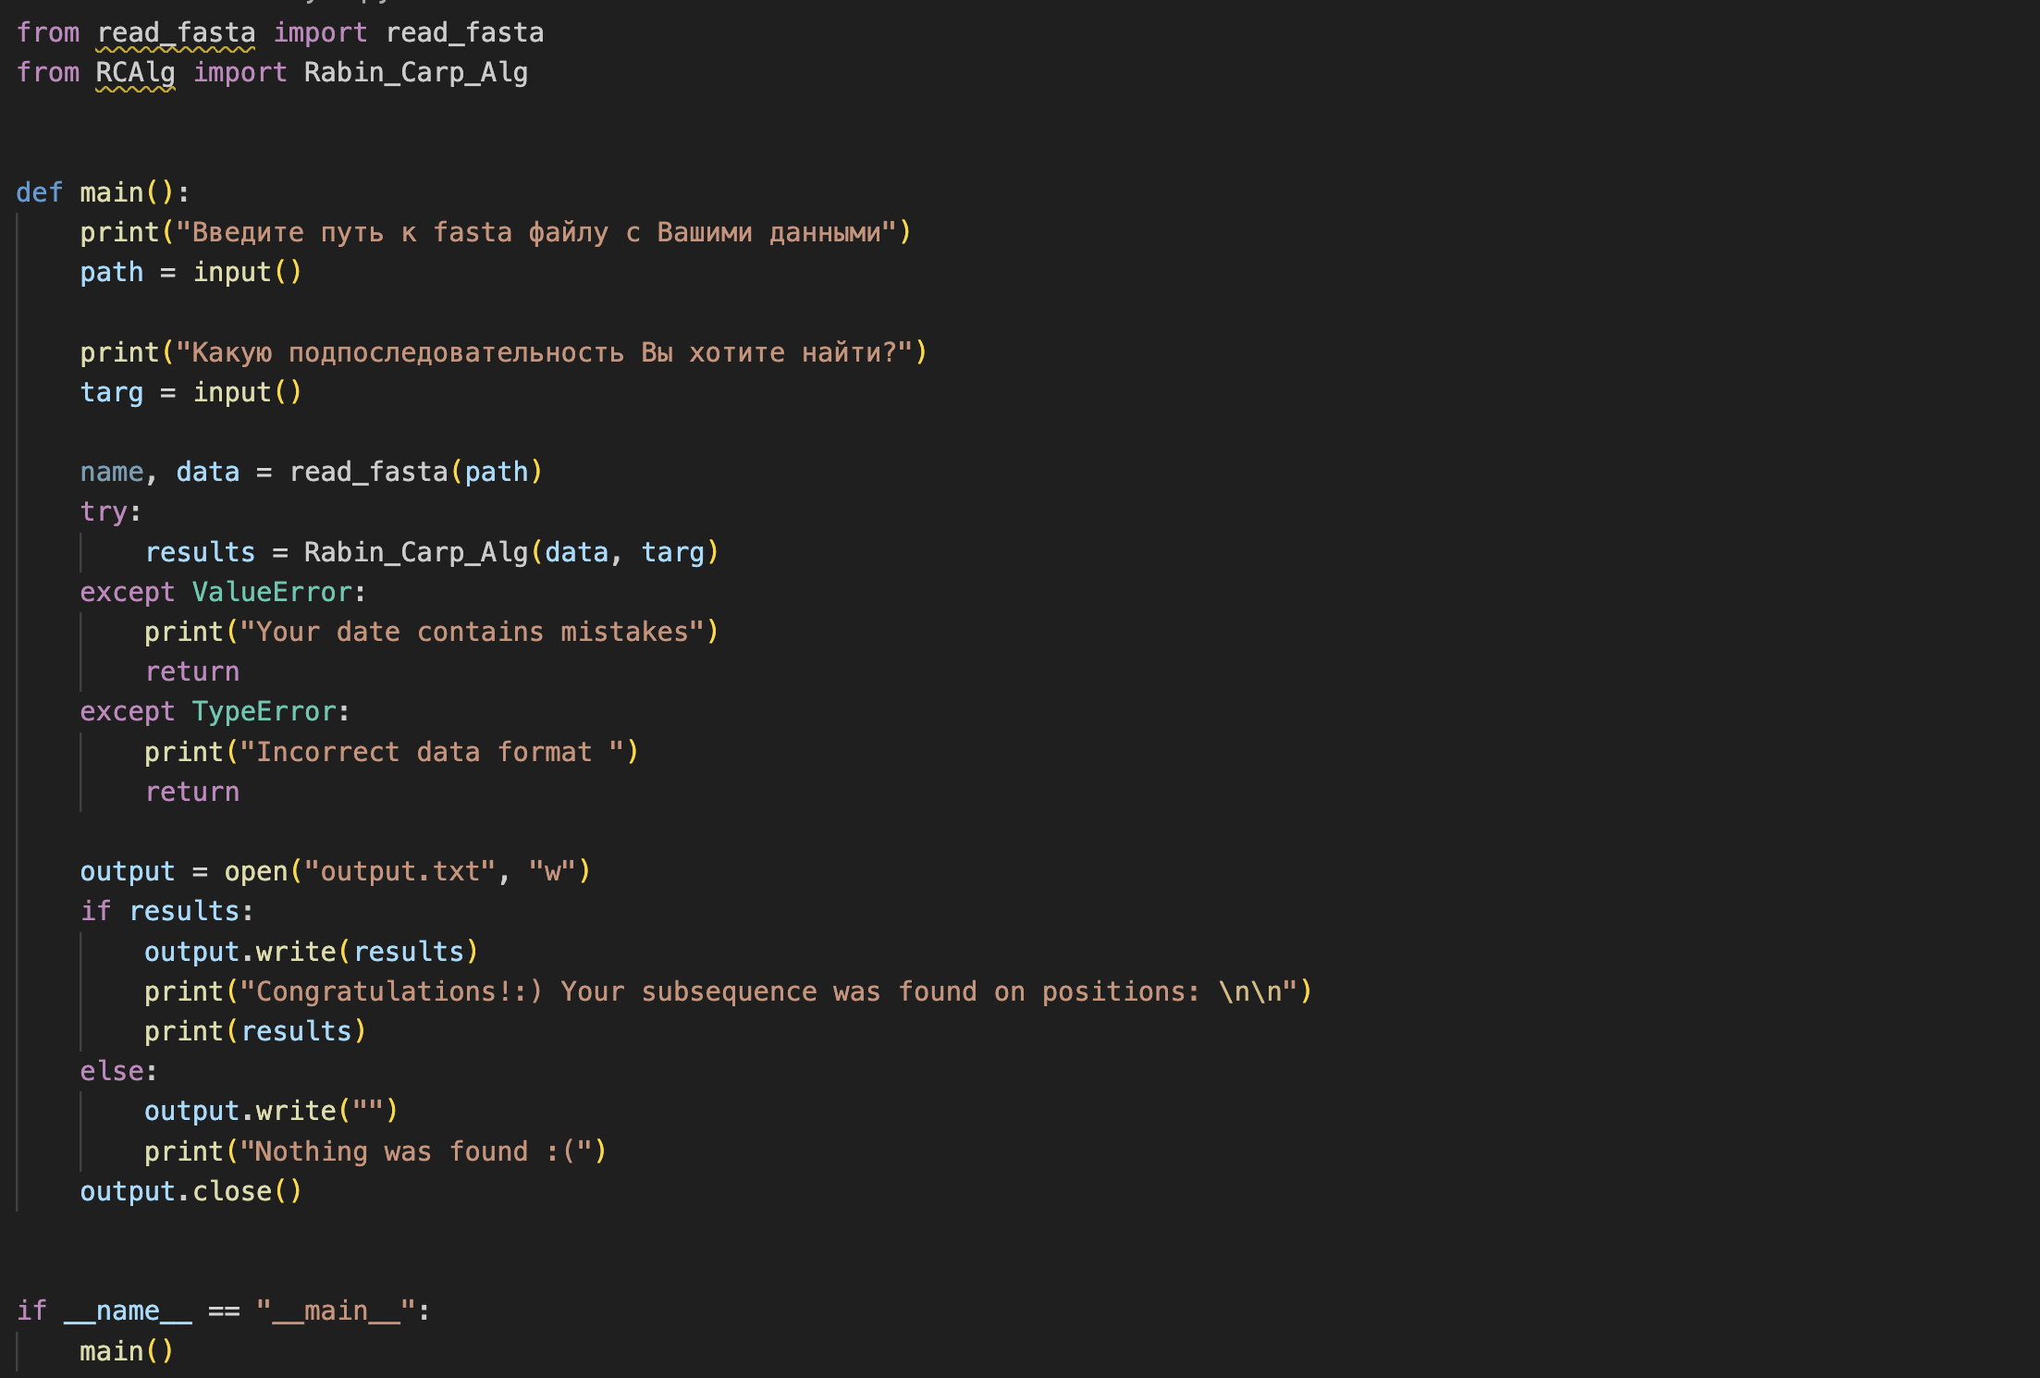
Файл main.py
Программа, использующая реализованные функции для поиска подстроки в данных, прочитанных из файла FASTA
1) Импортируем ранее написанные функции
2) Вводим в консоль путь к файлу и интересующую последовательность
3) Вызываем функцию read_fasta для чтения данных из файла FASTA
4) Вызываем функцию Rabin_Carp_Alg для поиска подстроки в данных. Если данные содержат ошибки, программа выводит сообщение об ошибке и завершает выполнение
5) Если результаты найдены, они записываются в файл "output.txt", а затем выводятся на экран. Иначе выводится сообщение о том, что ничего не было найдено
Программа запускается, когда файл выполняется напрямую, а не импортируется как модуль

Slide 13
Спасибо за внимание!

